Slide 3
العقل والنطق
الخلافة في الأرض
تسخير المخلوقات
سجود الملائكة تكريما له

Slide 4
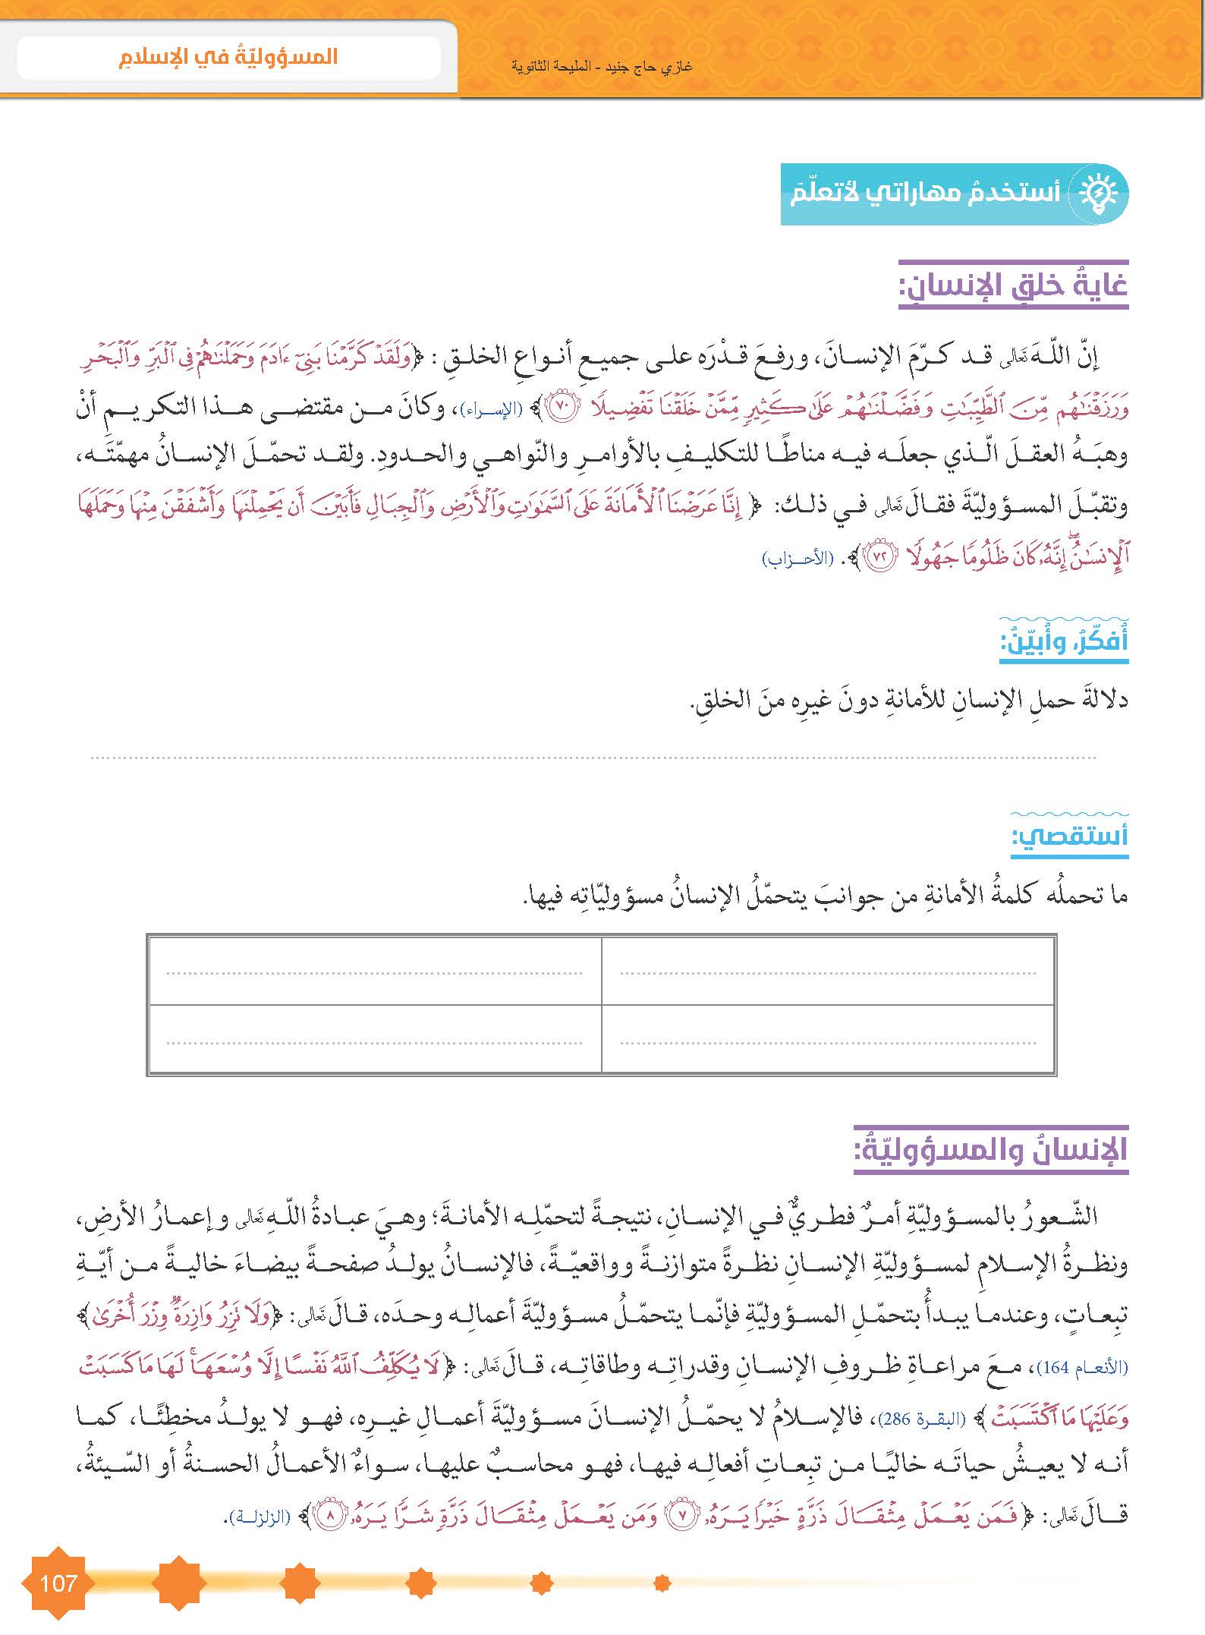
أنه قادر على القيام بما أوكل إليه
تحقيق العبودية لله ،
إقامة الأخلاق التي تحفظ هذه الأمانة
عمارة الأرض ، تحقيق العدل

Slide 5
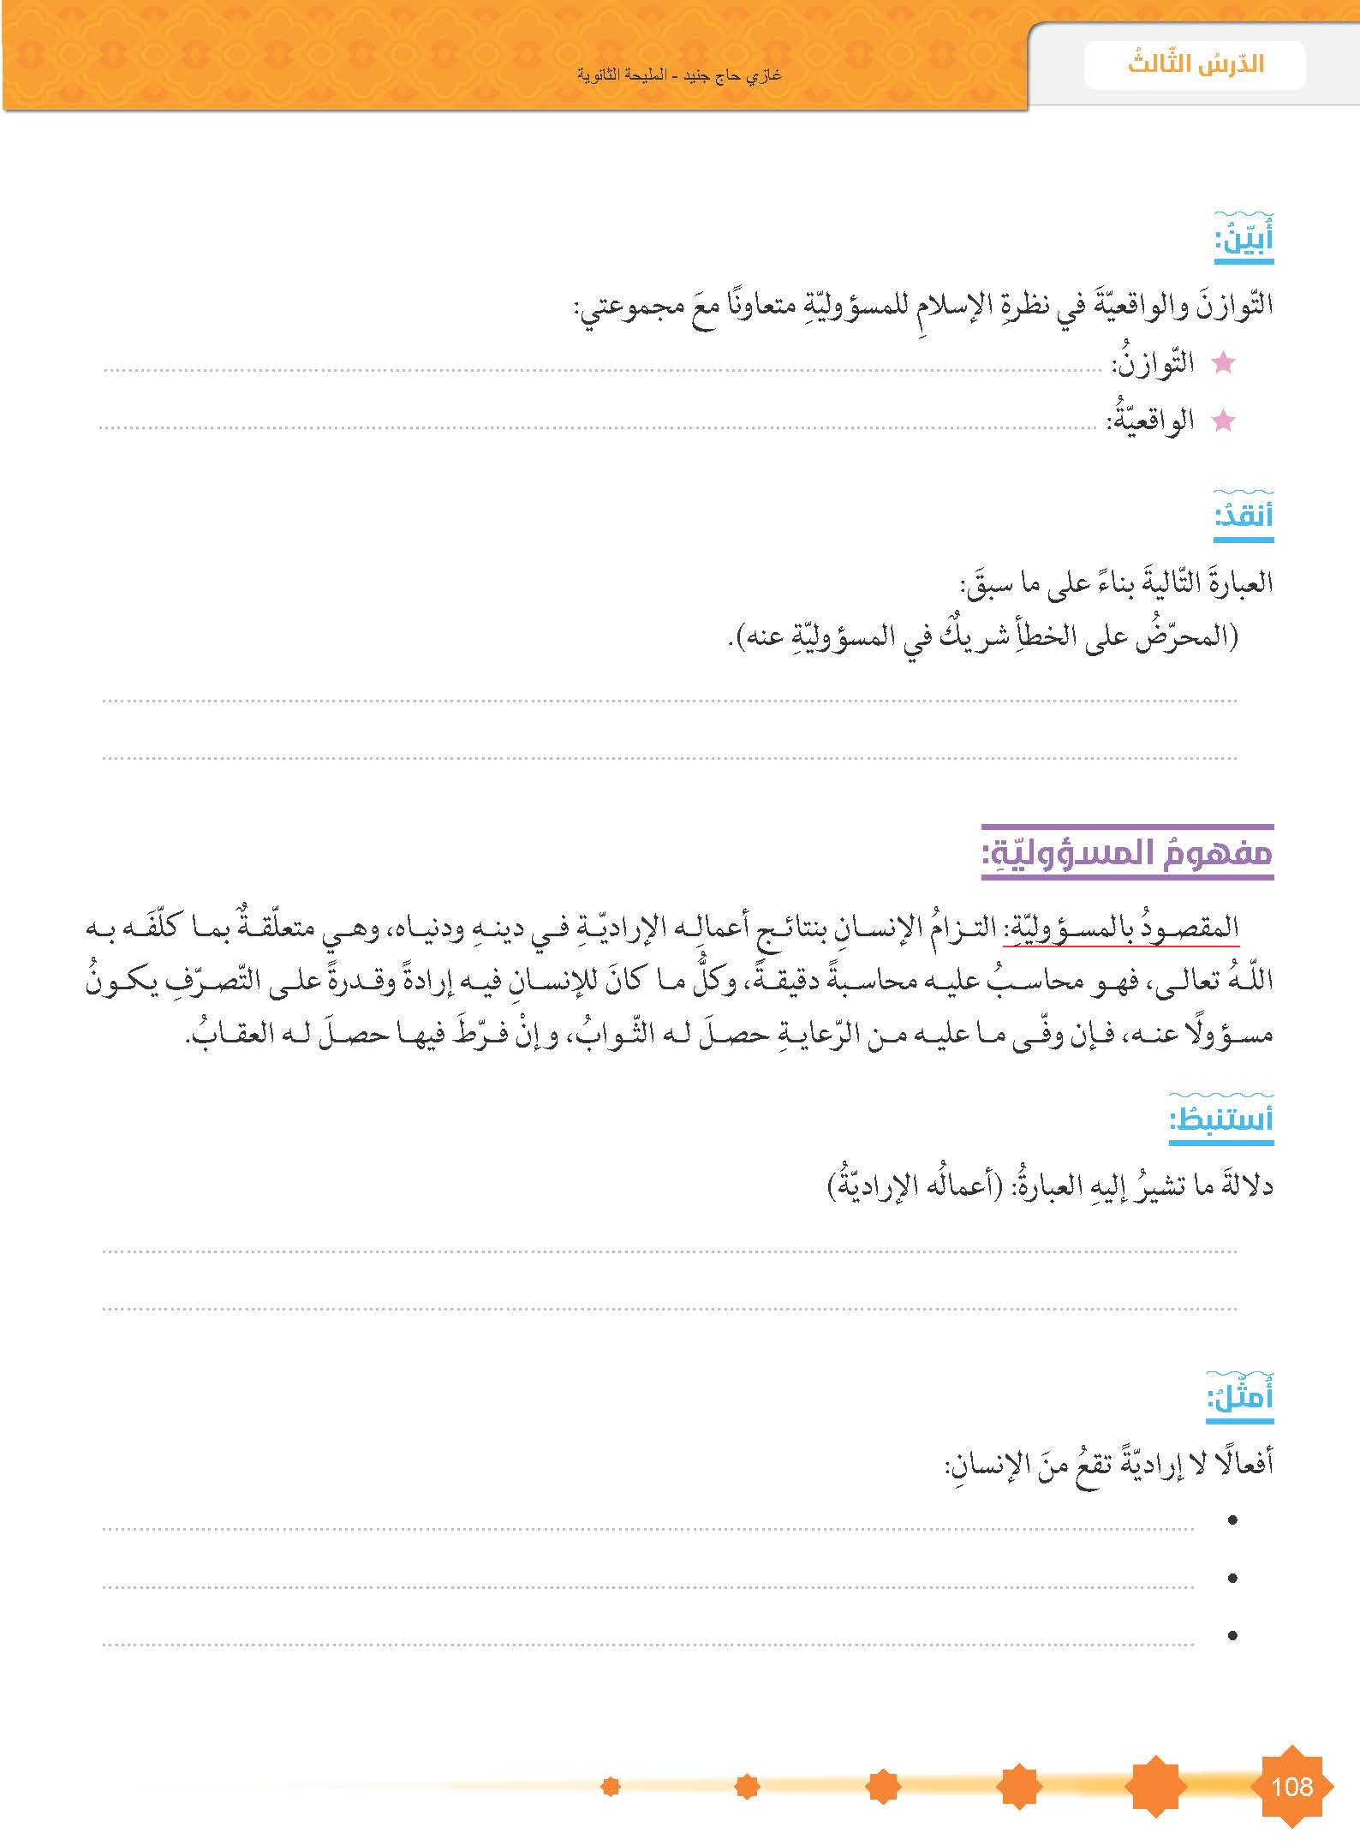
أن الإنسان مزود بما يمكنه من القيام بمسؤوليته ويحاسب عن أعماله فقط،
أن الإنسان يكلف على قدر طاقته وظروفه، ومعفي من الخطأ....
أن المحرض كان يقصد ويريد وقوع الخطأ، وتشجيعه سبب في الخطأ فهو مسؤول إذن.
أنها تقع بالاختيار من الشخص
التنفس ، الشعور بالعطش والنعاس والجوع، التنفس، حركة الدم في الجسم....

Slide 6
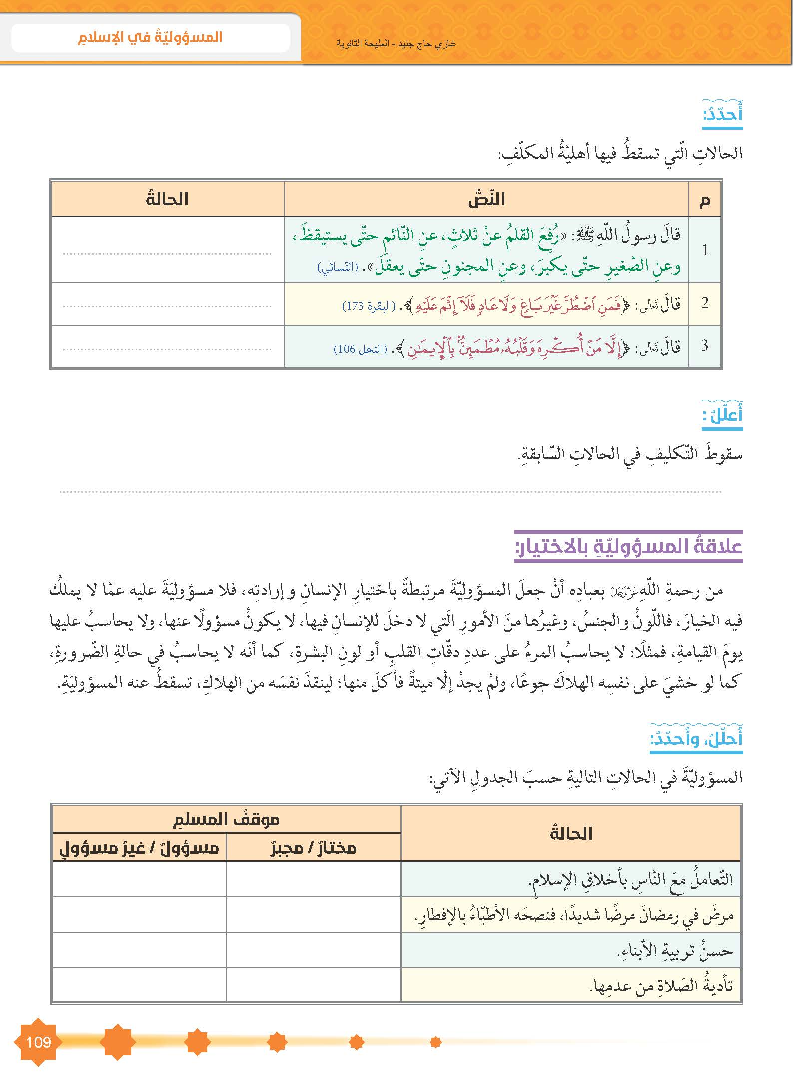
ما قبل التكليف، الغياب عن
الواقع ، غياب الإدراك
الاضطرار
الإكراه
انعدام القدرة على الاختيار فيسقط التكليف
العلاقة بين التكليف والاختيار علاقة وجود وعدم
مختار مسؤول
غير مختار غير مسؤول
مختار مسؤول
مختار مسؤول

Slide 7
مسؤولية دينية.

Slide 8
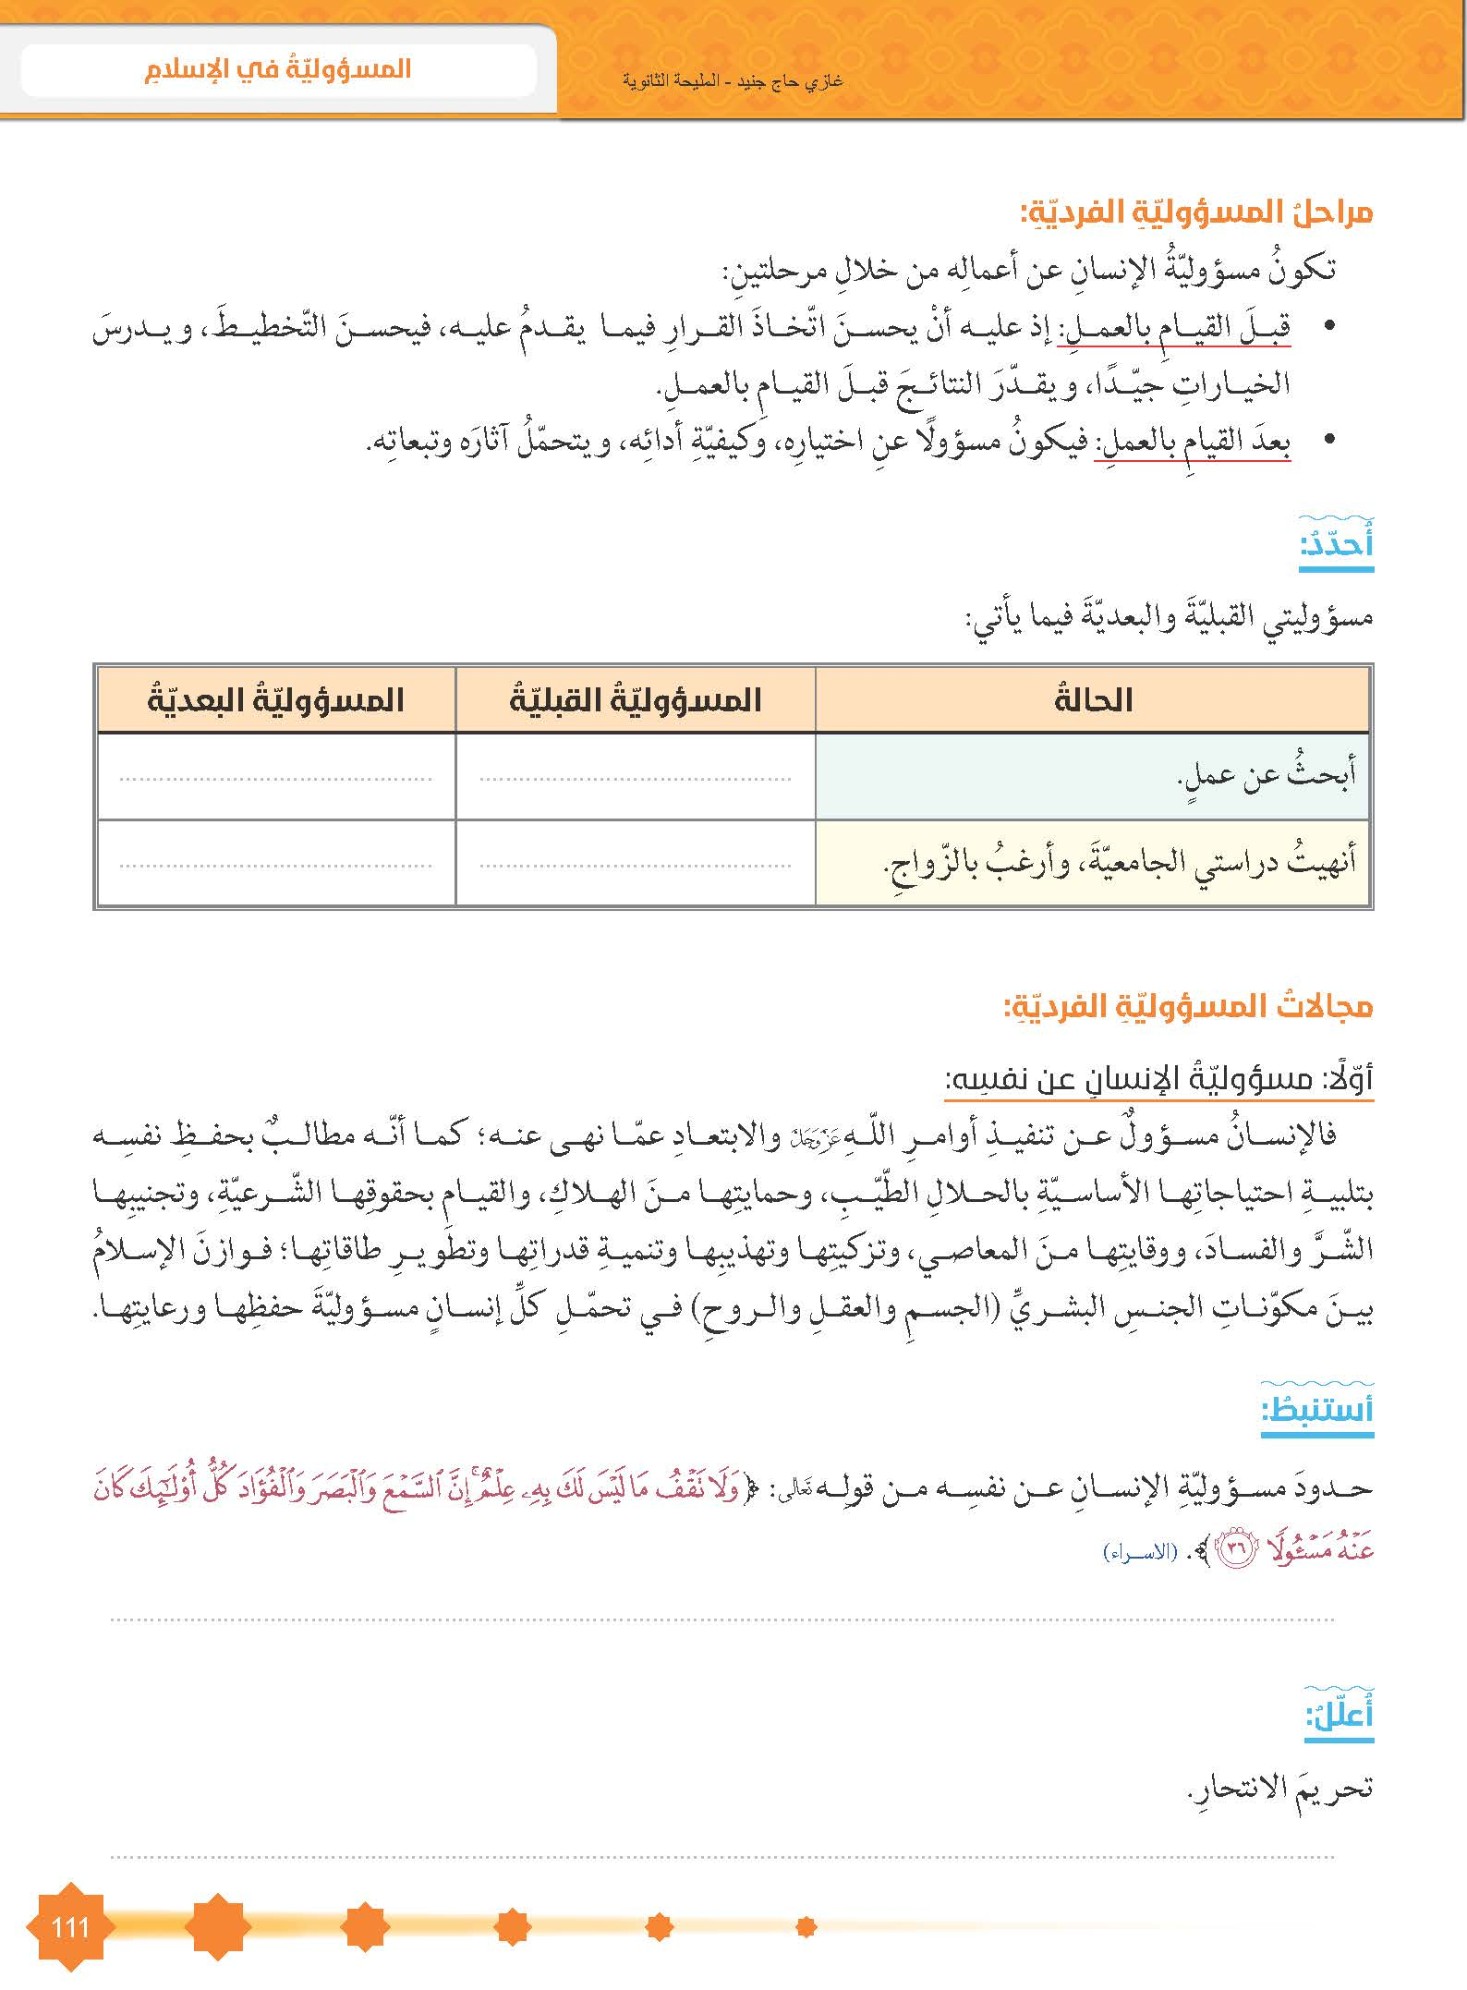
- العدل والوفاء بالحقوق
الاتقان والالتزام بشروط
العمل وتحقيق المصلحة
يجد في نفسه الكفاءة
والقدرة على العمل
الاستطاعة المادية والبدنية
التأكد مما يقول أو يعمل، استعدادا للحساب
لأنه ضد صيانة النفس، ولا يملك حق انهاء الحياة ولو لنفسه

Slide 9
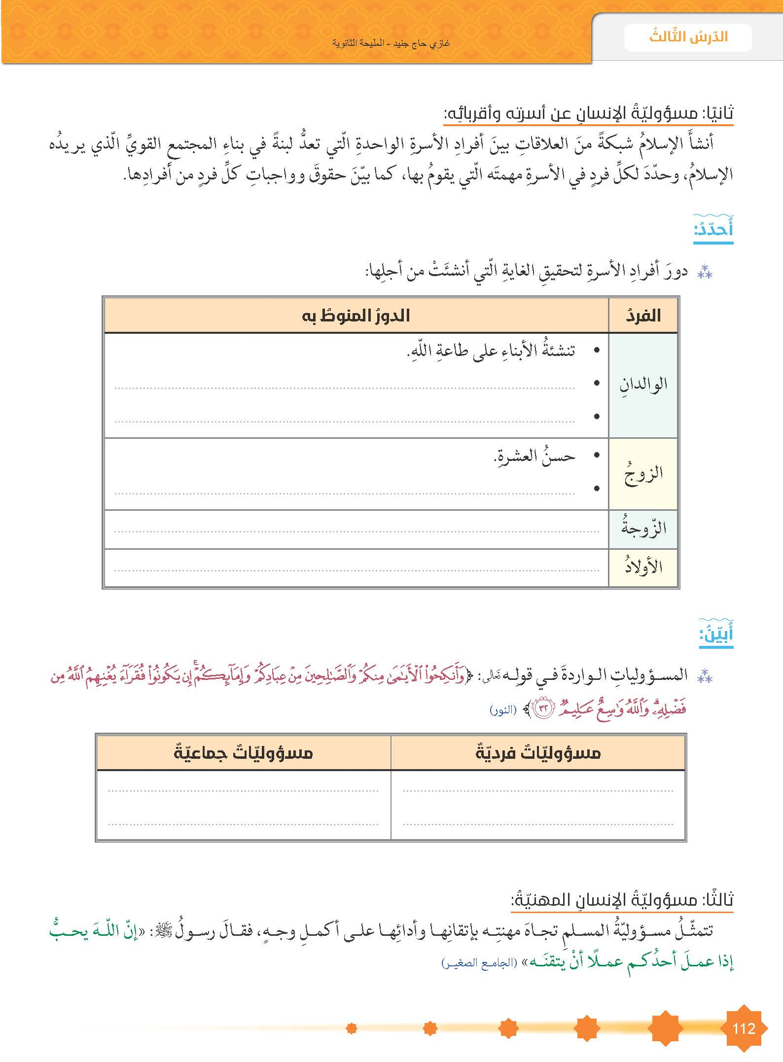
تعليم الأبناء
مراقبة السلوك والتصرفات....
رعاية البيت والأولاد وحسن العشرة
النفقة
الاحترام والوفاء وطاعة الوالدين
تعاون المجتمع في تزويج من لا يملكون أمرهم
العفة والسعي

Slide 10
توفير بيئة محفزة ومتآلفة
العدل وتقدير انجازهم وتشجيعهم.
إجابات فردية شفوية

Slide 11
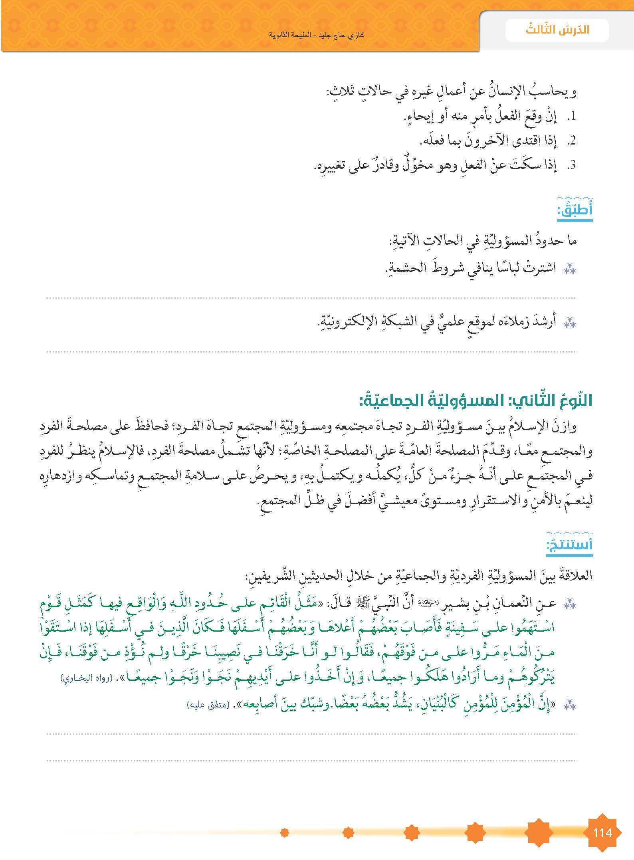
تحاسب عن نفسها وعن فتنة آخرين
يحاسب عن نفسه وعنهم دون أن ينقص من ذنبهم شيئا.
علاقة تكاملية تضامنية

Slide 12
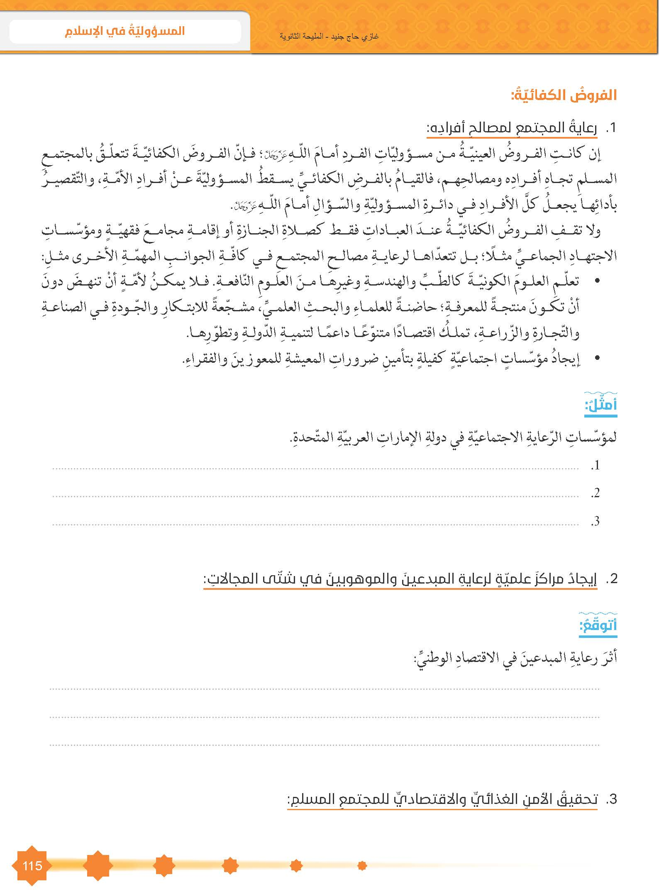
رعاية الأسرة، رعاية الطفل،
رعاية الأيتام، رعاية كبار السن.
ازدهار الاقتصاد وتقدمه وتطور الحياة الاقتصادية

Slide 13
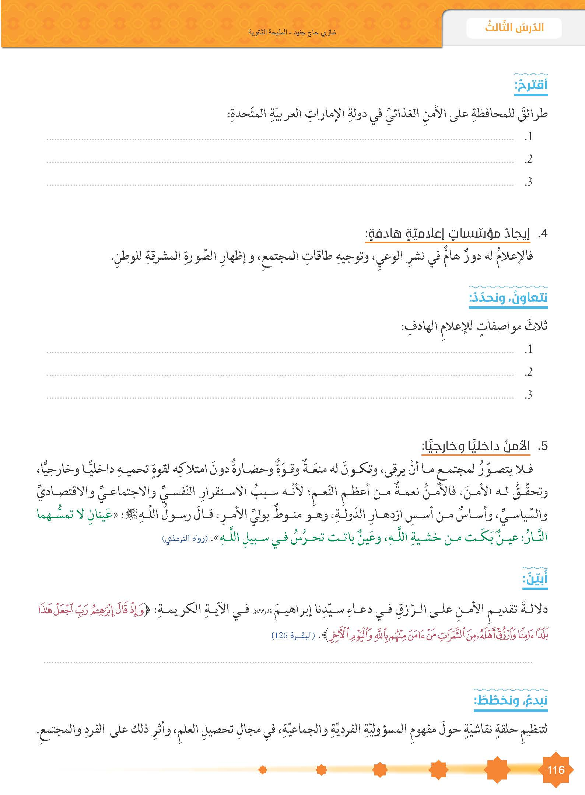
الاستثمار في مشروعات زراعية في دول أخرى
امتلاك أراضٍ زراعية
تأسيس منشآت لتصنيع الأغذية في دول مختلفة . بالإضافة الى الدول التي يستثمر فيها حاليا
المصداقية
التزام الحقيقة
تقديم المصلحة العامة
توجيه المجتمع للتماسك والتكافل
معالجة قضايا الوطن وخدمتها.....
لأن الأمن يتعلق بالحياة ويمكن من كسب الرزق، ولا قيمة للرزق بدون الحياة

Slide 14
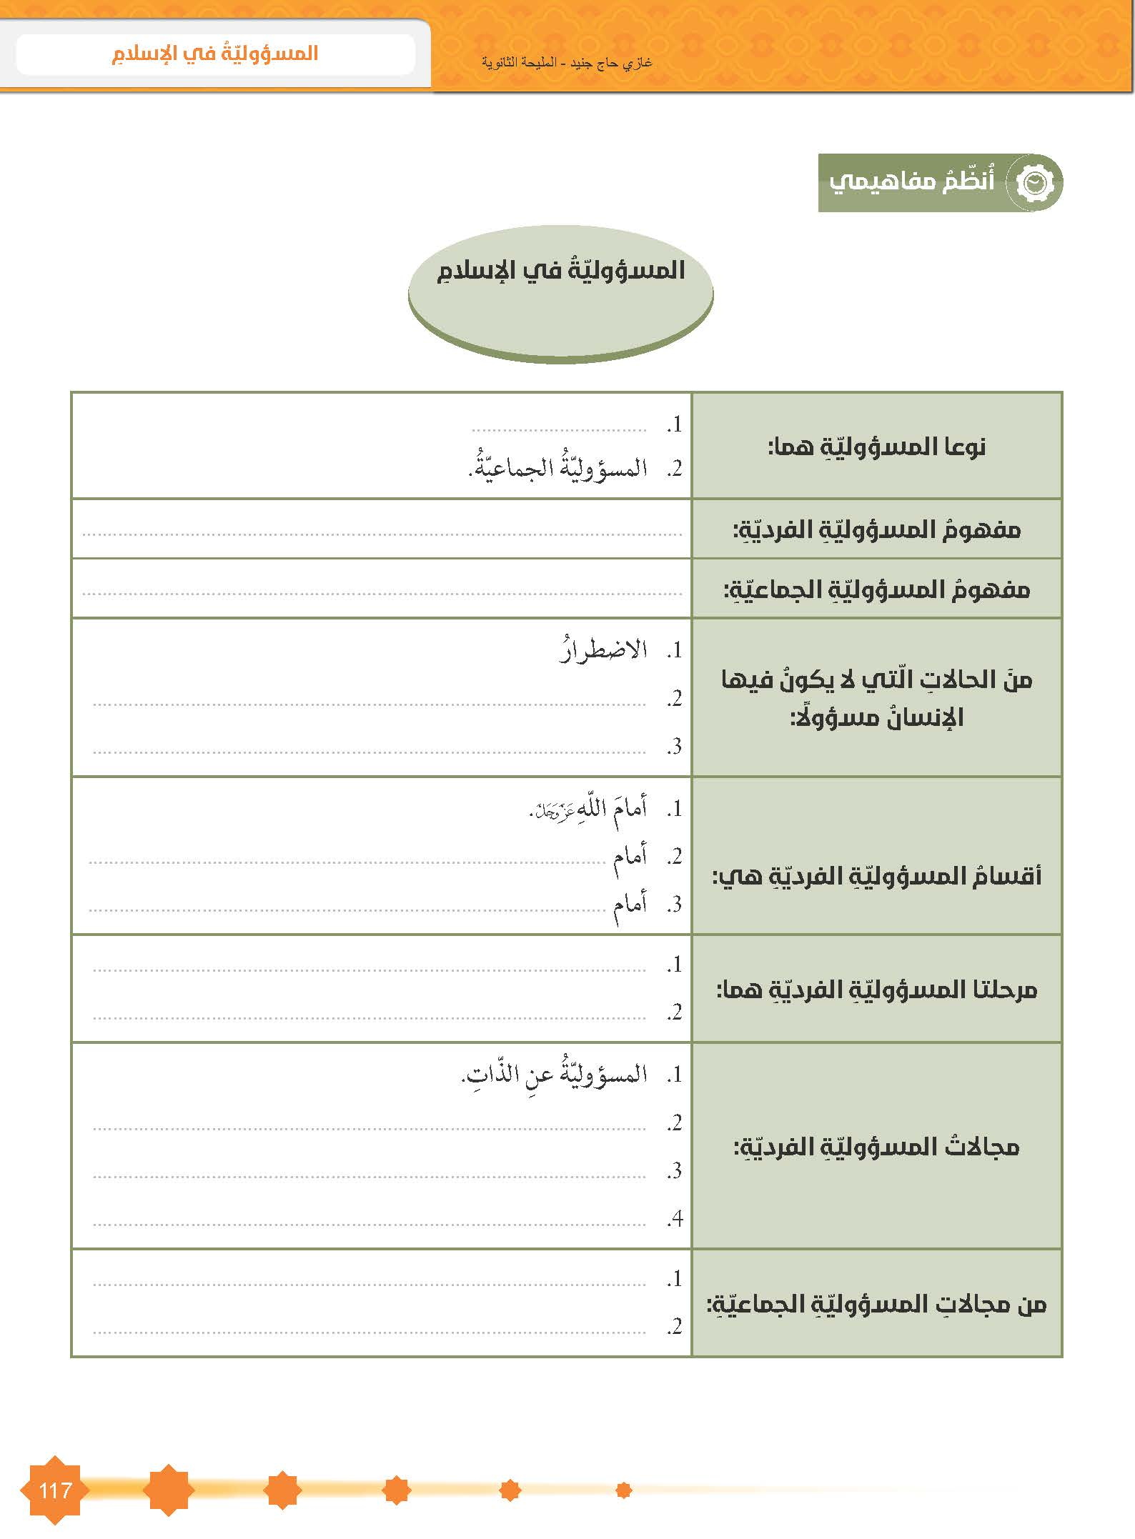
المسؤوليّةِ الفرديّةِ
وتعني أنّ كلَّ فردٍ مسؤولٌ عن نفسِه، وكلُّ ما يصدر عنها من قولٍ أو عملٍ
مسؤولية مشتركة بين الافراد عن اعمالهم التي قاموا بها
حيث يحاسب جميعهم على افعالهم
الإكراه
النّائمِ حتّى يستيقظَ - الصّغيرِ حتّى يكبرَ- المجنونِ حتّى يعقلَ
نفسه
المجتمع
قبلَ القيامِ بالعملِ
بعد القيامِ بالعملِ
مسؤوليّةُ الإنسانِ عن أسرتِه وأقربائِه
مسؤوليّةُ الإنسانِ المهنيّةُ
مسؤوليّةُ الإنسانِ تجاهَ وطنِه وأمّتِه
مجال حفظ الدين ومجال حفظ العقل
ومجال حفظ النفس

Slide 15
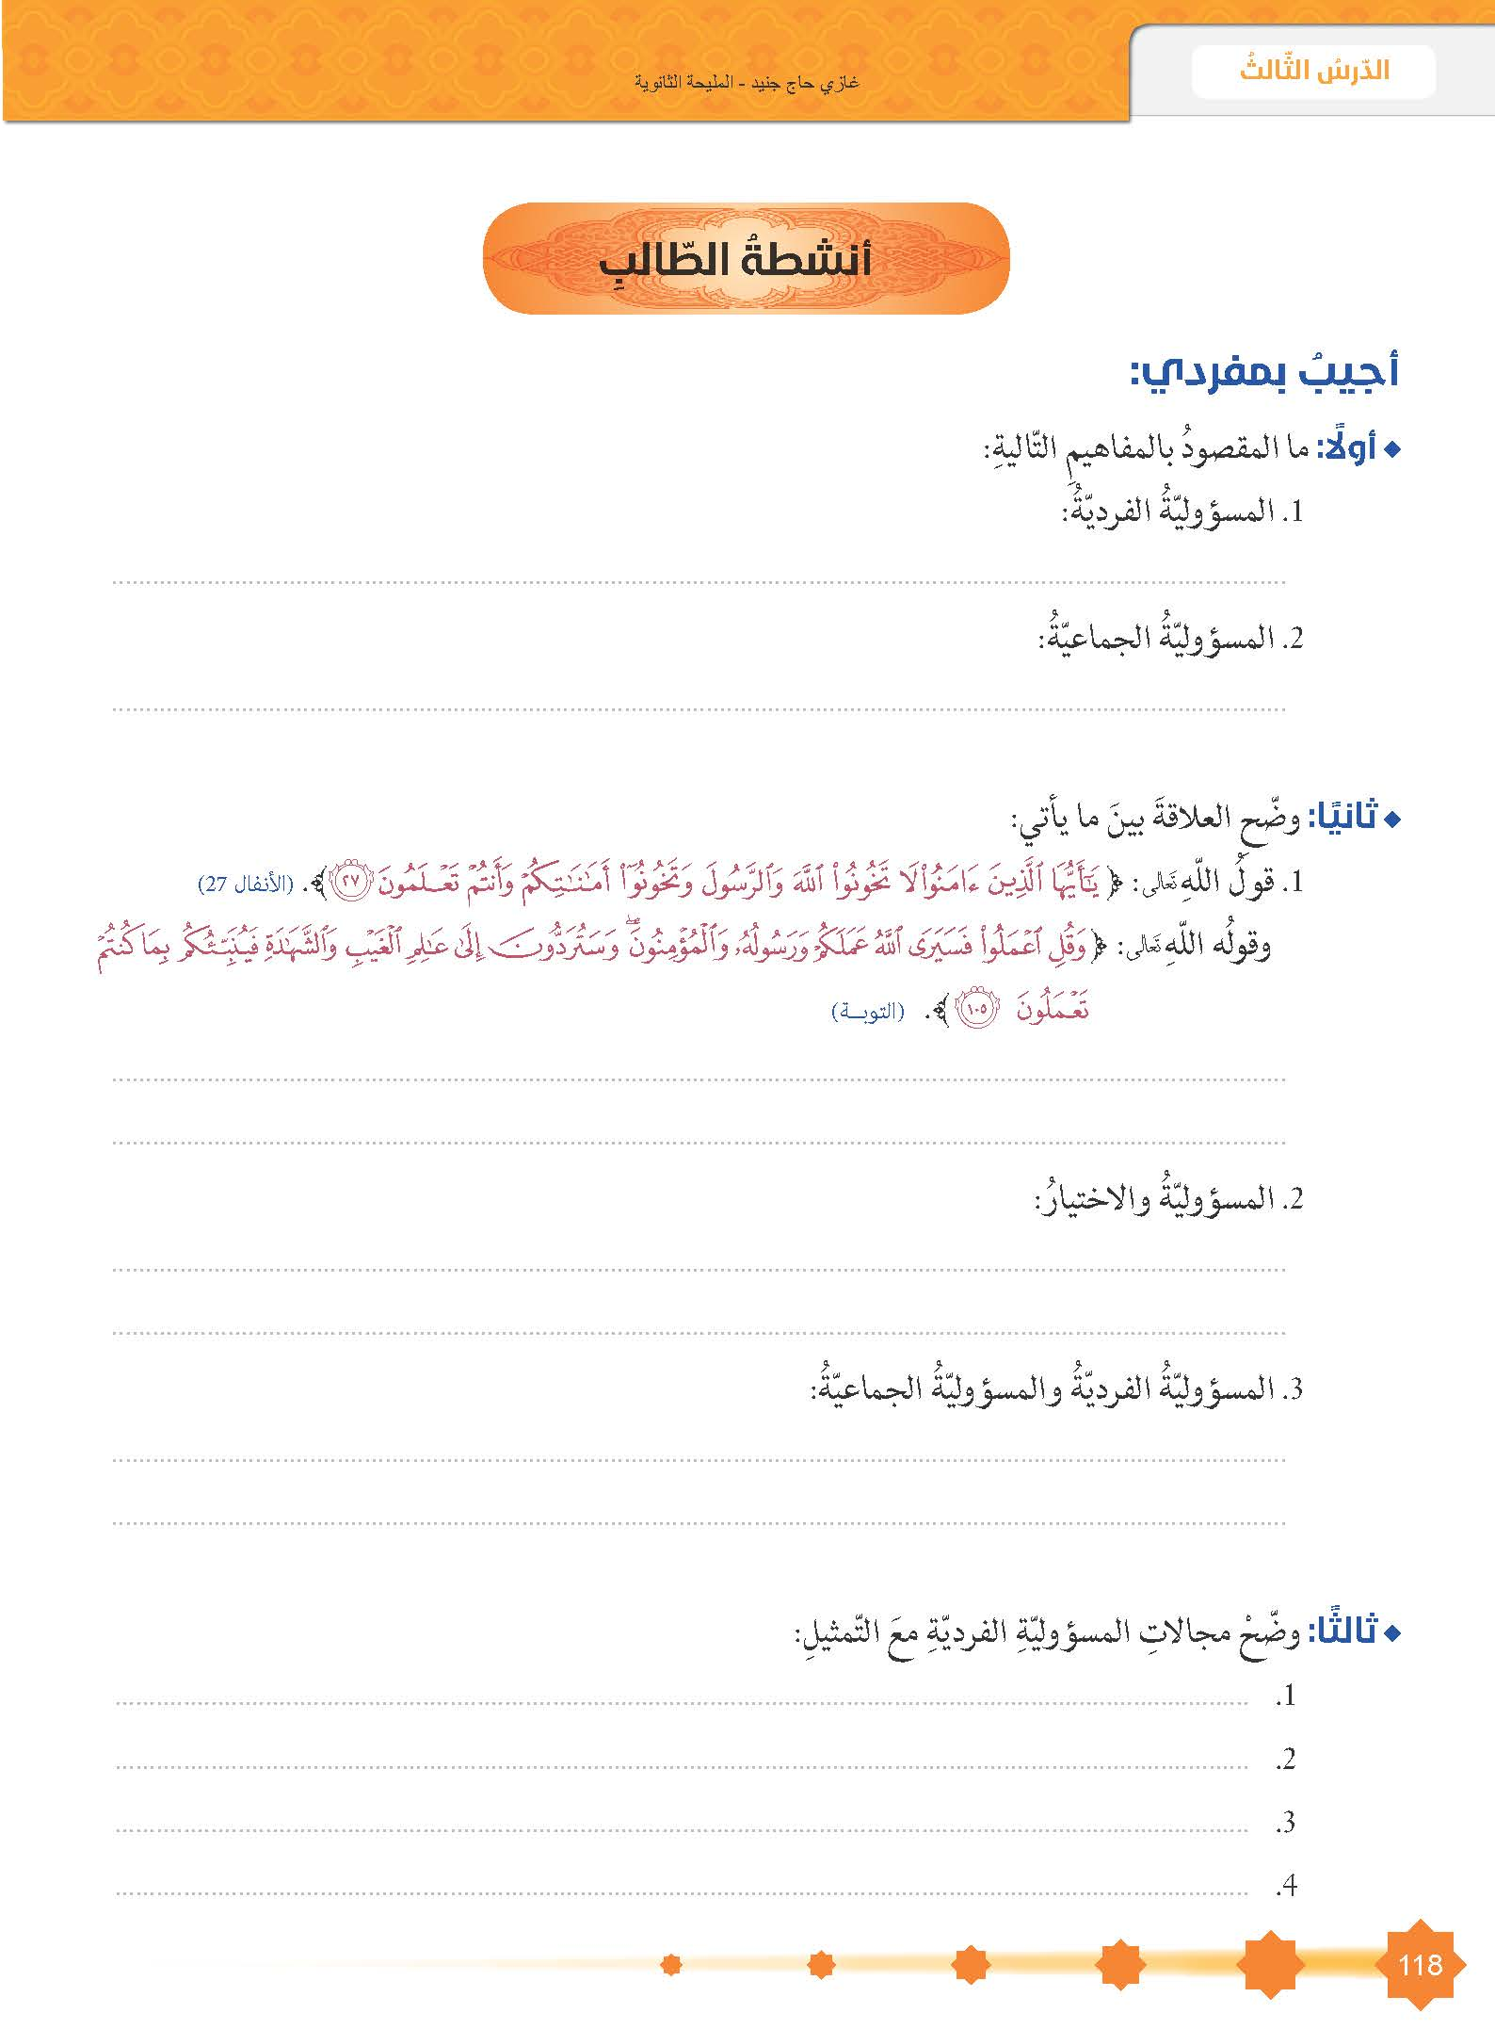
وتعني أنّ كلَّ فردٍ مسؤولٌ عن نفسِه، وكلُّ ما يصدر عنها من قولٍ أو عملٍ
مسؤولية مشتركة بين الافراد عن اعمالهم التي قاموا بها حيث يحاسب جميعهم على افعالهم
في الآيتين دعوى لتحمل المسؤولية الجماعية
المسؤوليّةَ مرتبطةً باختيارِ الإنسانِ وإرادتِه، فلا مسؤوليّةَ عليه عمّا لا يملكُ فيه الخيارَ
المسؤولية الفردية هي أصل المسؤولية الجماعية
مسؤوليّةُ الإنسانِ عن نفسِه – حفظ نفسه
مسؤوليّةُ الإنسانِ عن أسرتِه وأقربائِه – التربية للاولاد
مسؤوليّةُ الإنسانِ المهنيّةُ – اتقان عمله
مسؤوليّةُ الإنسانِ تجاهَ وطنِه وأمّتِه - حمايةِ وطنِه والذّودِ عنه

Slide 16
المسؤولية الشخصية
الأولُ: عَنْ عُمُرِهِ فيما أفناهُ لأنَ وجودَ الانسانِ بإيجادِ اللهِ نعمةٌ فَيُسألُ العبدُ عنْ هذهِ النِّعمةِ،
الثاني: يسْأل عنْ جسده فيما أبلاه أي ماذا عمل بجوارِحِهِ بيَدِهِ ورِجْلِهِ وعينِهِ وأُذُنِهِ
الثالثُ: المالُ يُسْأَلُ الإنسانُ منْ أينَ جَمَعْتَ هذا المالَ إنْ كانَ أخذَهُ من حَلالٍ وصَرَفَهُ في حلالٍ في غَيْرِ معصيَةِ اللهِ،
الرَّابِعُ: منْ تعلَّمَ عِلمَ الدَّينِ الحلالَ والحرامَ تَعَلَّمَ ما هو فرْضٌ مِنْ طاعةِ اللهِ وتعَلَّمَ ما هو مُحَرَّمٌ في شرعِ اللهِ
إن للإعلام دوراً كبيراً في تشكيل عقول الأفراد
وتحديد معالم الشخصيات وتوجيه السلوكيات
وغرس القيم والأهداف بما يحقق المصالح الخاصة والعامة
الأمن مسؤولية جماعية

Slide 17
